Slide 1
Глава 4. Процессоры
Курсы лекций «ЭВМ и периферийные устройства», «Архитектура вычислительных систем»
Лектор - доцент, к.т.н.
Кузьмин Александр Александрович

Slide 2
Процессор – функциональный блок ЭВМ, предназначенный для логической и арифметической обработки информационных потоков на основе принципа программного управления.
Процессор реализует функцию исполнения программ (помещенных в ОЗУ или в другое ЗУ) путем выборки, проверки и выполнения действий, предписанных командами.
В современных компьютерах процессор (ядро ЭВМ) есть не формальное объединение АЛУ и ЦУУ, а результат развития структуры ЭВМ, призванный обеспечивать высокое быстродействие и широкие функционально-логические возможности обработки информации. В частности, развитие ЭВМ привело к необходимости появления в компьютере и в процессоре:
- новых уровней памяти;
- средств защиты памяти;
- системы прерывания;
- средства поддержки сегментации адресных пространств;
- использования специальных типов индексации, адресации информации
и других подсистем и архитектурных решений.
Все эти подсистемы и устройства частично или целиком входят в процессор.

Slide 3
Система команд ЭВМ
Система команд ЭВМ определяется структурой и форматами команд, а также списком (перечнем) команд и способами адресации.
Командой называется некоторым образом кодированная информация, определяющая выработку в ЭВМ последовательностей сигналов, предназначенных для выполнения определенной операции (действия) машины над заданными числовыми и нечисловыми кодами.
Конечный вид команды – цифровой код.
Соответственно, конечной формой программы работы ЭВМ (программу можно определить как специальным образом формализованный алгоритм обработки информации) является программа в кодированных командах.

Slide 4
Структура и форматы команд
В соответствии с введенным определением команды, её структура имеет операционную и адресную части, а также служебную (модифицирующую) часть, определяющую особенность выполнения данной команды (модификацию) в зависимости от значений тех или иных признаков.
Адрес (адреса) - содержимое адресной части команды - в наиболее распространенном случае, указывает номер ячейки ОЗУ, в которой записано (хранится) участвующее в операции число (точнее его код) – слагаемое, множимое, делимое и т.д., либо код нечисловой информации (адрес, строка символов, состояние устройства и т.д.). Обобщённо и для простоты обычно говорят: в ЗУ хранятся операнды.
Типы операндов: данные, адреса, коды состояний устройств и сами коды команд.

Slide 5
Адресность
Сколько адресов должно быть в команде?
Если говорить о команде как о предписании, то наиболее полная его форма должна указывать не только адреса всех чисел, участвующих в операции, но и адрес ячейки, в которую следует поместить результат, а также адрес источника следующей команды. Это перечисление подводит к необходимости иметь в команде четыре адреса.
Эволюция ЭВМ сопровождалась эволюцией адресности.
Адрес источника следующей команды может отсутствовать, поскольку программу (последовательность команд) наиболее естественно и целесообразно размещать в некотором массиве рядом расположенных ячеек ЗУ. Eсли команды записаны последовательно, то весьма просто реализовать смену адреса ячейки-источника очередной команды аппаратно (счетчиком адресов). Такой порядок выборки называется естественным, тогда как при задании адреса команды в команде порядок выборки именуется принудительным.

Slide 6
Важно отметить, что использование естественного порядка выборки команд приводит к необходимости введения специальных команд. Эти команды должны изменять порядок вычислений путём изменения содержимого счетчика номеров (адресов) команд. Это необходимо для обеспечения алгоритмической вычислимости. При принудительном порядке выборки специальные команды не нужны, т.к. каждая команда «меняет» порядок выборки.
В самом обобщённом виде: число адресов варьируется от 4 до 0 в универсальных ЭВМ, а в специализированных.число адресов может быть практически любым.
Число адресов в команде, по-видимому, должно определяться влиянием на основные характеристики компьютера: быстродействие, затраты памяти (например, длина программ), особенности операционных устройств, …

Slide 7
Если ввести следующие обозначения: K_{n} – среднестатистическое количество команд в программах; Q_{n} – среднестатистический объем, занимаемый программой в ОЗУ, в битах, байтах и т.д.; Т_{n} – среднестатистическое время выполнения программы.
Индекс n указывает на исключительное использование одного, двух и трёх адресов в командах.
Эмпирически установлено:
K₁/K₃=1,3 – 1,85; K₁/K₂=1,05 – 1,53;
Q₃/Q₁=1,1 – 1,5; Q₁≤ Q₂ ≤ Q₃;
T₃/T₁=1,1 – 1,3; T₁≤ T₂ ≤ T₃.
К этому следует добавить: когда меньше адресность, несколько труднее программировать.
Общие тенденции: уменьшение адресности (в первую очередь для малых ЭВМ) и использование переменной адресности.
Ноль адресов в команде (безадресная команда) вовсе не является экзотикой, исключением, так как некоторые операции не имеют операндов, существует безадресная память, возможно аппаратное формирование адресов и т.д.

Slide 8
Форматы команд
Структурно команды разбиваются на байты. Это оказалось удобным и стало традиционным.(Так было не всегда и с точки зрения принципов форматирования команд это не является обязательным).
Количество и сочетание байтов в различных частях команды (главным образом, в адресной части) может быть различным. Появляются гибкость и возможность расширения функциональных свойств полей команд. Команды могут храниться в нескольких последовательных ячейках ОЗУ, причем их (команд) длина указывается в первом слове (дополнительная функция служебной части команды).
Формат команды – описание размеров и взаимного расположения структурных частей команды (полей). Определение понятия поля было в первой главе.
При переменной адресности в первом машинном слове, прежде всего, задается (явно или неявно определяется) формат команды.
Для пояснения многих особенностей структур и форматов выбраны весьма популярные в прошлом дидактически значимые системы команд.

Slide 9
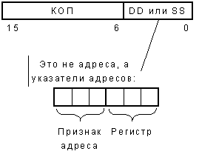



Система команд фирмы DEC (Digital Equipment Corporation).
В зависимости от тех или иных исходных предпосылок в описаниях выделяют от 6 до 9 основных форматов для этих ЭВМ. Далее рассмотрены некоторые из них.
Формат 1 Форматы 2 и 3 (двухадресные).
Формат 5 (одноадресный). Формат 9 (безадресный).

Slide 10

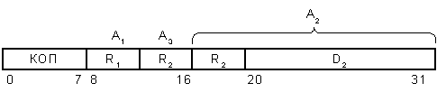
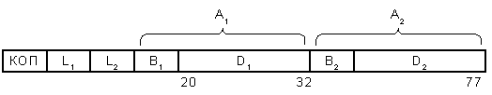
Существенно иначе выглядят форматы команд IBM (их первоначально было 9, а потом стало больше). Форматы рассматриваются выборочно.
Формат RR.
Это короткая (двухбайтовая) команда, выполняющая операции над содержимым регистров СОЗУ.
Формат RS
(регистр-память).
Четыре байта, результат в регистре по A₃. Это трехадресная команда, но несколько необычен порядок расположения адресов. Кроме того В2 – адрес базового регистра; D2 – величина смещения.
Формат SS
(память-память).
В команде шесть байт; L1 и L2 – указатели длин операндов; адресов всего два.

Slide 11
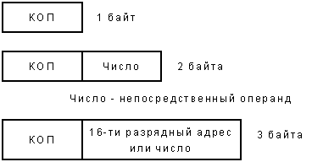
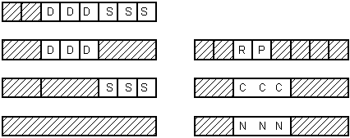
А теперь целесообразно рассмотреть эволюцию форматов системы команд Intel.
По утверждению
разработчиков
использовалось всего
три формата команд.
Но это лишь
поверхностный взгляд.
В поле КОП «спрятались»
адреса регистров СОЗУ и
сразу выяснялось, что
существовало семь
«процессорных» форматов
поля КОП.
В заштрихованных полях содержатся собственно коды операций АЛУ. Другие обозначения: DDD – поле приемника результата; SSS – поле источника операнда; RP – код регистровой пары; CCC – указатель условия перехода; NNN – адрес вектора прерывания.

Slide 12
Далее системы команд Intel развивались очень уродливо: в дело вмешались деньги и весьма большие: стоимость используемого программного обеспечения Intel 8080 к моменту выпуска Intel 8086/8088 уже исчислялась миллиардами долларов. Необходимо было сохранить клиентов!
Форматы команд процессоров для PC XT/AT достаточно разнообразны и многочисленны. Главные причины этого заключены в системе сегментации памяти, в разнообразии способов адресации, в обеспечении возможностей обрабатывать 8- и 16-разрядные данные, а также связаны с обширным списком операций, включая операции обработки строк данных. Длина команды может составлять от 1 до 6 байт, не считая возможного предшествующего команде байта префикса.
Большая часть форматов команд процессоров 8086/8088 приведена на рисунке на следующем слайде.

Slide 13
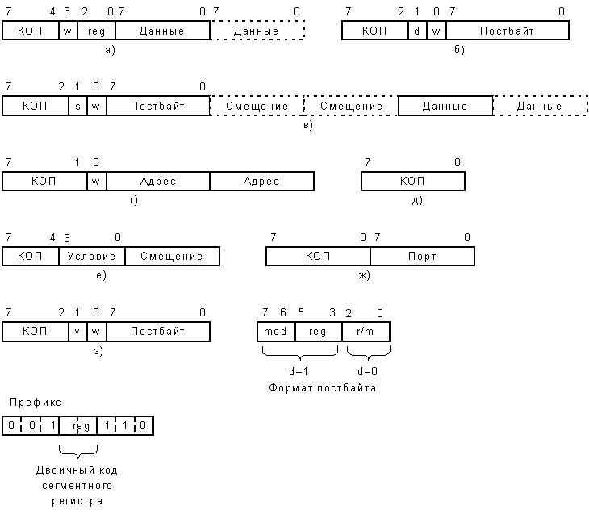

Slide 14
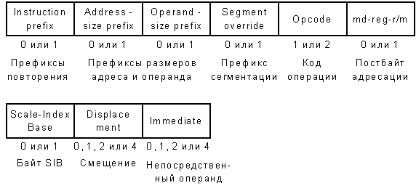
С созданием фирмой Intel поколений 80386, 80486 и Pentium-процессоров форматы еще более головоломно усложнились:
При выполнении отдельных команд разрядность операндов может меняться соответствующим префиксом размера операнда. В 32-битном режиме размеры операнда по умолчанию равны 8 или 32 бита. Если предполагается использование в команде 16-разрядных операндов, то используется префикс размера операнда.
Префикс размера адреса определяет размер внутрисегментного смещения. В 32-битном режиме смещения вычисляются как 32-разрядные адреса. Если в команде должен быть использован 16-разрядный адрес, то необходимо использовать префикс.

Slide 15
Список команд
Список команд – это, по сути дела, список операций, которые способен выполнять компьютер. В среднем их количество составляет 70-80 команд, но бывает и больше.
Среди списка команд можно выделить следующие группы операций:
- все операции АЛУ (см. главу 3 настоящего курса);
- операции пересылок данных, кодов (между процессором, СОЗУ и ОЗУ, между ячейками ОЗУ и др.);
- передачи управления (условные и безусловные переходы, вход и выход из подпрограмм и др.);
- операции с внешними устройствами;
- специальные команды (Останов, Пустая команда и др.);
Помимо такой (основной!) классификации иногда выделяют классы:
операции над стеками;
операции арифметики с двойной точностью;
операции арифметико-логические (например, сдвиг со сложением);
операции с двоично-десятичными кодами и др.

Slide 16
Способы адресации
На заре развития вычислительной техники был найден простой выход из проблемы размещения программ и структур данных в ограниченной памяти - введение системы способов адресации.
Наиболее простым способом указания адреса является включение его в состав (структуру) команды. Но обычно весьма удобными и эффективными являются «манипуляции» адресом, имеющие, в основном, следующие цели:
разрешить команде осуществлять доступ к ячейке памяти, адрес которой вычисляется во время исполнения программы; тем самым облегчается доступ к массивам, спискам и т.п.;
допустить работу с адресами в форме, наиболее подходящей для таких широко применяемых структур данных, как стеки и многомерные массивы;
указывать полный адрес памяти наименьшим количеством разрядов (делать команду короче);
вычислять адреса относительного местоположения команды, чтобы обеспечить загрузку программы в любую область памяти без изменения программы.

Slide 17
В конечном итоге способы адресации обеспечивают расширение функциональных возможностей машины, прежде всего по объему и форме хранения данных, и, иногда, повышение производительности. Существуют и особые случаи, диктующие изменения различных способов адресации, например, память с «провалами», т.е. память, в которой физически отсутствует часть адресов.
Необходимо различать понятия «адресный код» и «исполнительный адрес».
Адресный код (А_{К}) – это тот код, который содержится в адресной части команды. Исполнительным же адресом (А_{И}) является тот фактический адрес (номер) ячейки ОЗУ, в которой размещаются данные, над которыми и выполняется заданное кодом операции преобразование. Можно несколько абстрактно записать:
А_{И} = F ( А_{К} ).
Последнее выражение справедливо и для команд передачи управления. В этом случае по исполнительному адресу в ЗУ размещается фактический адрес передачи управления.
Операнд является содержимым некоторой ячейки с исполнительным адресом:
О = < А_{И} >.

Slide 18
Краткий обзор общеизвестных способов адресации
Иногда выделяют и определяют сравнительные типы адресации: абсолютные и относительные; прямые и косвенные; вычисляемые и автомодифицируемые и др.
Конкретные варианты этих типов и их комбинации образуют всё множество способов адресации. Для конкретной ЭВМ, конкретной системы команд эти способы могут нести свои особенности и тонкости. В основном по этой причине, а также для поддержки патентной чистоты архитектуры процессоров, существует определенный разнобой в наименованиях способов адресации.
Приведённый далее обзор преследует цели описания основных способов адресации и знакомства с применяемой терминологией.

Slide 19
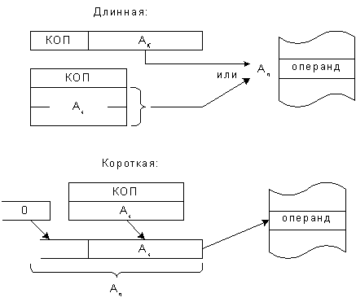
Абсолютная адресация
Абсолютную адресацию
(иногда её и называют
прямой) можно считать
самой простой и
незатейливой, так как
А_{И} = А_{К}.
Существуют понятия
«короткая» и «длинная»
абсолютные адресации.

Slide 20
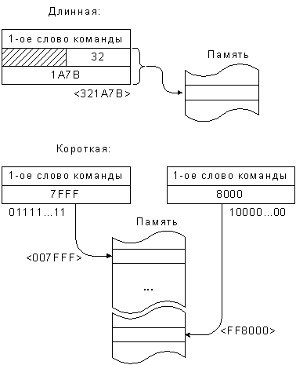
В системе команд Intel
абсолютная адресация
приводит к нюансам
при исполнении:

Slide 21
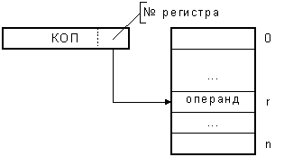
Регистровая адресация
Другое название – абсолютная
регистровая. Операнд
хранится в одном
из регистров СОЗУ;
обычно в этом случае
адрес (номер) регистра
входит в КОП, а иногда
вводится в аббревиатуру
команды.

Slide 22
Непосредственная и неявная адресация
При непосредственной адресации операндом является сам адресный код:
О = А_{К}.
Это означает, что операнд находится в самой команде.
При неявной адресации отдельные поля адресной части могут просто отсутствовать: операнд подразумевается в какой-либо части процессора или компьютера - в АЛУ, регистре, на шине входа и т.д., либо вообще применяется безадресная память.
Способ пересекается с регистровой адресацией, когда в последней номер регистра входит в код операции (КОП). Но здесь следует различать случаи:
а) когда поле задания номера регистра выделяется (разновидность абсолютной регистровой адресации);
б) когда адресное поле не выделяется (собственно неявная адресация); команда может оказаться безадресной.

Slide 23
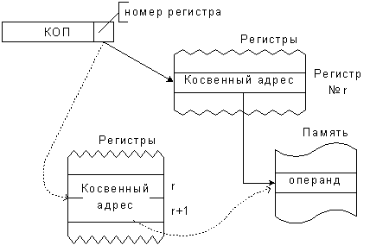
Косвенная адресация
Основная разновидность этой адресации –
косвенная регистровая;
применяется в сходных
формах во всех
процессорах.
Косвенная абсолютная адресация. Используется при обработке списков, при взаимодействии с подпрограммами и др.
<A_{K}> = A_{K}¹; < A_{K}¹> = A_{K}²; … ; < A_{K}^{m} > = A_{И}

Slide 24
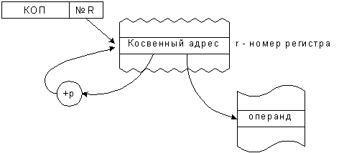
Автоинкрементная адресация
Этот способ адресации, как и «симметричная» ей автодекрементная, относится к автомодифицируемым. Основная сфера применения – организация программных стеков, а также она применяется при пошаговом просмотре таблиц или списков данных
На рисунке: p – шаг инкрементации (он определяется размером операнда). А_{К} ≡ r; А_{И} = < r >; < r > + p => < r >

Slide 25
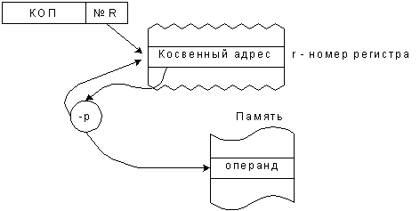
Автодекрементная адресация
По назначению аналогична автоинкрементной, в сочетании с ней дает возможность использовать любой адресный регистр в качестве указателя стека. В последнем случае соблюдаются правила: (1) - указатель стека всегда указывает на верхушку стека; (2) - с уменьшением содержимого указателя стека объем информации в стеке увеличивается.
Именно поэтому вычитание p
(размера операнда),
в отличие от
автоинкрементной
адресации,
выполняется до
использования адреса
в качестве
исполнительного.
А_{К} ≡ r; < r > + p => < r >; А_{И} = < r >;

Slide 26
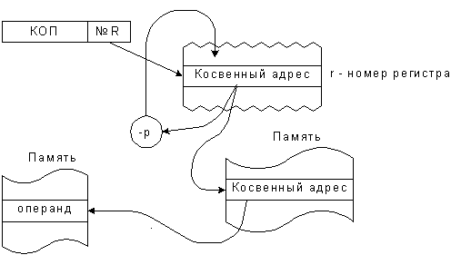
Косвенные автоинкрементная и автодекрементная адресации
На рисунке показана косвенная автоинкрементная адресация. Отличие автодекрементной в порядке использования адресов.

Slide 27
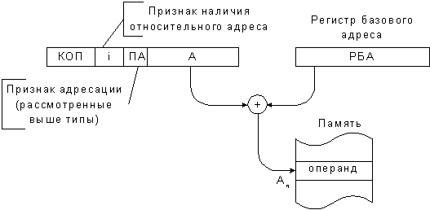
Адресация по базе
Ранее именно этот способ именовался относительной адресацией. Общее описание:
Основное удобство – расширение адресного поля.

Slide 28
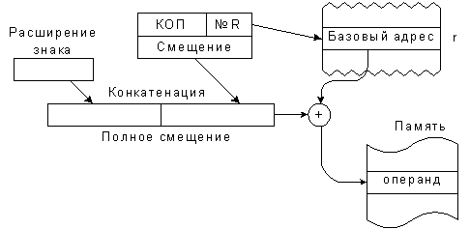
Описание адресации по базе для Intel:
Базовый адрес всегда является полным адресом, а смещение может быть коротким или длинным.

Slide 29
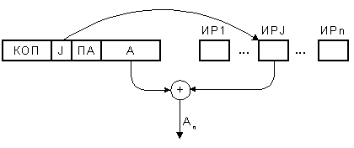
Индексная адресация
Индексная адресация является развитием относительной: в команде указан адрес (номер) ячейки, являющейся индексной, хранящей базовый адрес.
При относительной адресации команда содержит смещение, а в адресном (базовом) регистре помещен базовый адрес. При индексной наоборот: команда содержит базовый адрес, а в индексном регистре находится смещение. Если смещение и базовый адрес одинаковы по длине, то эти два способа адресации неразличимы.
Существует множество разновидностей индексной адресации.

Slide 30
Прединдексная косвенная адресация – смещение прибавляется к базовому адресу для формирования косвенного адреса, а содержимое ячейки с косвенным адресом является исполнительным адресом. Ныне применяется в больших ЭВМ.
А_{К} = r; А_{косв} = <А_{баз} > + < r >; А_{И} = < А_{косв} >
Постиндексная косвенная адресация – базовый адрес используется в качестве косвенного, а смещение прибавляется к содержимому ячейки с косвенным адресом, чтобы получить требуемый исполнительный адрес. (Применялась в микропроцессоре 6502, на котором был создан первый персональный компьютер и, затем и поныне во все компьютерах Apple.)

Slide 31
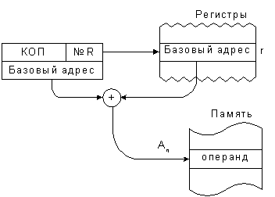
В системе команд Intel индексная адресация превратилась в «адресацию по базе с индексированием».

Slide 32
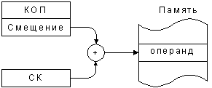
Относительная адресация
В настоящее время именно этот способ именуется в литературе относительной адресацией.
Есть и дальнейшее усложнение этого способа адресации: косвенно-относительная адресация, при которой
А_{косв} = < А_{К} > + < СчК >; А_{И} = < А_{косв} >

Slide 33
Страничная адресация
Полный адрес состоит из указателя номера страницы и адреса операнда на странице:
Вся память делится на страницы, и команда содержит только адрес операнда на странице, а номер страницы определяется одним из путей:
- через базовую (нулевую) страницу: номеру страницы присваивается значение «0»;
- с использованием текущей страницы: номер страницы устанавливается по старшим разрядам счетчика команд;
- с использованием регистра страниц: номер страницы определяется по содержимому регистра страниц, в который требуемый номер загружается заранее программно.

Slide 34
Прогрессивная адресация
Этот способ адресации является разновидностью индексной, когда переход к следующим индексным величинам осуществляется автоматически после того, как они использованы.

Slide 35
Устройства управления
Часть цифрового вычислительного устройства, предназначенная для выработки последовательностей управляющих функциональных сигналов (УФС), называется устройством управления (УУ), либо управляющим устройством (блоком).
Функции УУ (цели формирования УФС):
управление автоматическим вводом программ (команд) и исходных данных;
управление инициализацией (выборкой, «выбором») программы (команд, вызываемых для выполнения);
управление исполнением команд, включая выборку операндов (чисел); заметим, что выполнение всякой команды распадается на микрооперации, каждая из которых суть некоторый выполняемый процессором элементарный акт передачи или преобразования информации; каждая такая микрооперация инициируется управляющим функциональным сигналом (УФС);
управление контролем работы вычислительной машины (корректности работы), поддержка связи с пультом оператора; пуск и останов.

Slide 36
Основной «потребитель» управляющих сигналов – операционный блок АЛУ.
Совершенно объективно УУ можно рассматривать (и синтезировать!) как конечный автомат. Поэтому УУ иногда называют еще управляющим автоматом. А ввиду того, что выполнение микроопераций (выдачу УФС) можно программировать, то появляется и еще одно наименование: микропрограммные автоматы.
В соответствии с принципом организации управления ЭВМ и ее отдельными блоками, УУ разделяются на:
УУ централизованного управления;
УУ местного управления;
УУ смешанного управления.
Сложность УА (управляющего автомата) неимоверно высока. Существует два решения, обеспечивающих синтез этих сложных автоматов: декомпозиция и микропрограммирование.

Slide 37
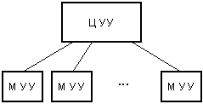
В УУ централизованного управления все УФС вырабатываются в едином УУ. Однако, чем более развитой системой команд располагает ЭВМ, тем сложнее централизованное УУ. В современных компьютерах обеспечить исключительно централизованное управление невозможно.
При применении местных УУ каждый блок ЭВМ снабжается «персональным» УУ, но поскольку нужна координация сигналов, то в чистом виде местные УУ не применимы. Поэтому наиболее естественным, удобным и эффективным является УУ смешанного типа. (Обратите внимание на существенную разницу в понятиях централизованное управление, при котором используется централизованное УУ и центральное УУ, которое составляет часть системы управления).
Центральная часть такого системного
УУ входит в процессор.
Далее основное
внимание будет
сосредоточено
на общих принципах
организации УУ .
Если не будет специальных оговорок, то будем полагать, что это ЦУУ.

Slide 38
Возможны два основных подхода к построению логической структуры управляющих автоматов:
Управляющий автомат с «жесткой» или схемной логикой, при которой для каждой операции строится набор комбинационных схем, срабатывающих в соответствующих тактах (микрооперации должны быть разнесены во времени). Это классический КА.
Управляющий автомат с хранимой в памяти («гибкой», программируемой) логикой. В этом случае для каждой операции в специальном ЗУ хранится набор двоичных слов (кодов микрокоманд) соответствующих наборам УФС, выдаваемых параллельно для исполнения совместимых по времени микроопераций.
Конкретизируем понятие микрооперации на примерах:
очистка содержимого сумматора;
пересылка машинного слова из одного регистра в другой;
сдвиг содержимого регистра (например, арифметический вправо);
занесение некоторого числа в счётчик;
декрементация содержимого счётчика;
выполнение в АЛУ поразрядной логической операции
и т.д.

Slide 39


Процесс выполнения программы во времени описывается в
следующих терминах:
цикл программы T_{пр.}(определения фактически не нужно);
командный цикл (время выполнения команды) – промежуток времени, в течение которого выполняется вся совокупность микроопераций (микропрограмма) для той или иной команды;
машинный цикл t_{i}, т.е. промежуток времени, в течение которого выполняется функционально различимый фрагмент микропрограммы; например: дешифрация команды, формирование исполнительного адреса, чтение данных из памяти и т.п.
машинный (рабочий) такт Δt, под которым понимается время выполнения одной микрокоманды (совокупности совместимых микроопераций или одной микрооперации).
Существует еще понятие фазы выполнения микрокоманды, которое связано с электротехническим аспектом выполнения микроопераций.

Slide 40
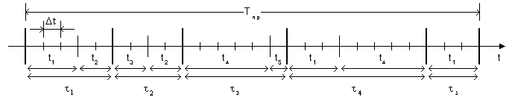
На временной оси это выглядит примерно так:

Slide 41
Организация ЦУУ (на примере гипотетической одноадресной ЭВМ)
Структура Гипотетической одноадресной ЭВМ задумана по принципам «здравого смысла» и «минимальной достаточности».
В составе ЦУУ (см. рисунок на след. слайде) можно выделить:
блок выборки команд: СчКоманд, регистр признаков результатов и, соответственно, условных переходов и все «сопредельные» коммутирующие цепи; в РгПризнаков можно выделить подрегистр аварийных переходов;
блок фиксации команды: РгКоманд (его части: РгАдреса, РгКОП, РгП - признака операции) и соответствующие цепи связи;
дешифратор кода операции и блок формирования УФС – БФУФС (полагаем, что в нем и ГТИ - генератор тактов импульсов).
Принято (условно), что ПМ (признак модификации) определяет вид пересылки и кодируется:
ПМ=1 АЛУ => ОЗУ ПМ=6 АЛУ => УВВ
ПМ=2 Результат остается в АЛУ ПМ=7 УВВ => АЛУ
ПМ=3 ОЗУ => АЛУ ПМ=8 ОЗУ => РгАдРгК
ПМ=4 ОЗУ => УВВ ПМ=9 АЛУ => РгАдРгК
ПМ=5 УВВ => ОЗУ ПМ=10 РгАдРгК => ОЗУ

Slide 42
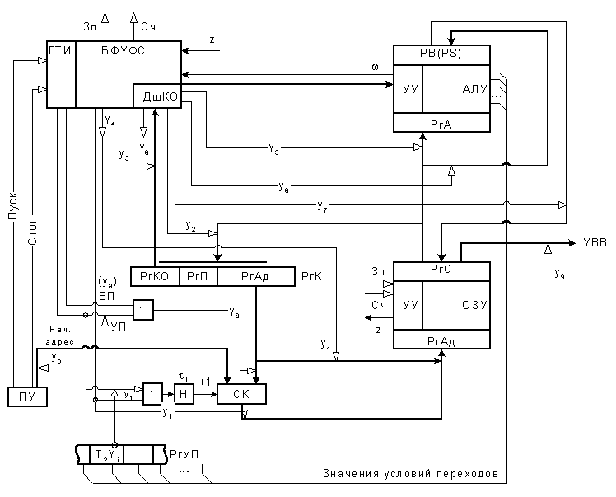

Slide 43
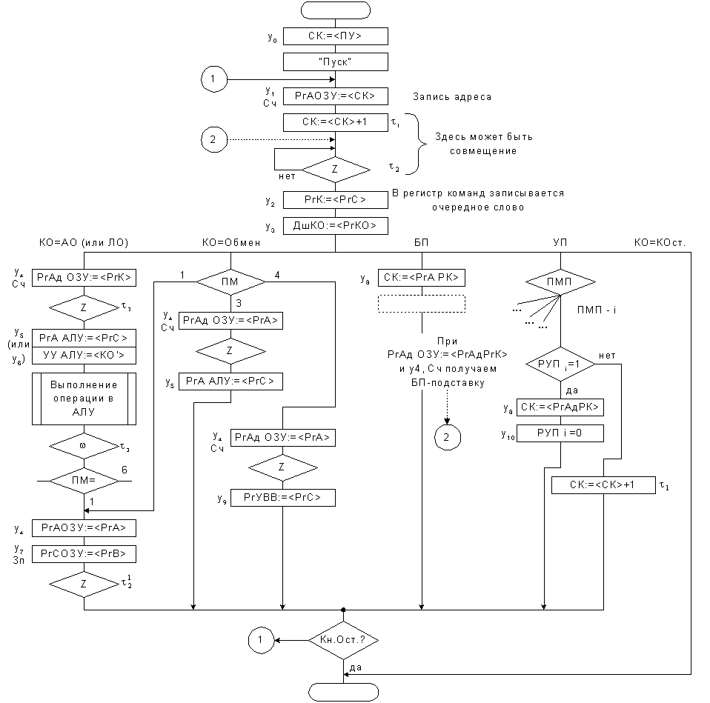
Для
пояснения
работы схемы
используется
структурная
граф-схема
алгоритма
(ГСА).

Slide 44
Принципы формирования УФС
Суть автоматического управления вычислительным процессом - формирование и распределение «в пространстве и времени» импульсов УФС.
Как отмечалось ранее УУ, точнее БФУФС строится по «жесткой» или по «гибкой» логике. Но весьма существенно, также, что существует два способа временной взаимосвязи элементарных действий: синхронные УУ и асинхронные УУ.
В синхронных УУ моменты окончания и начала несовместимых микроопераций строго спланированы и привязаны к ТИ, которые вырабатываются ГТИ.
В асинхронных – начало следующей операции «привязано» к окончанию предыдущей (к окончанию всех вызванных ею переходных процессов в схемах).
Синхронные УУ проще по организации, в анализе работы и в наладке, а также более надежны (мала вероятность. , что помеха совпадет с ТИ, которые исполняют роль стробирования).
Асинхронные УУ имеют выше быстродействие

Slide 45
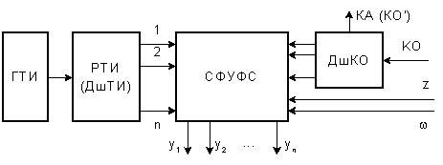
На рисунке структура БФУФС для УУ общего управления (полагаем для определенности: «жесткая» логика, синхронный принцип).

Slide 46
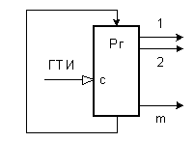
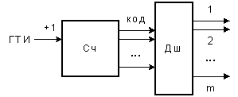
Два варианта организации распределителя тактовых импульсов (РТИ):
РТИ выполняет привязку по времени, а схема формирования УФС (СФУФС), соединённая со всеми блоками вычислителя, - по месту.

Slide 47
Синтез схемы формирования УФС
Схема формирования УФС является самой важной и самой сложной частью УУ. Рисунок на слайде 45 даёт основания предположить возможность синтеза СФУФС как конечного автомата.
Принципы синтеза СФУФС наглядно иллюстрирует пример построения схемы по алгоритму исполнения микроопераций.
Таблица, помещённая в приложение П4.1, составлена на основании ранее приведённой в конспекте ГСА и иллюстрирует формализацию формирования УФС по тактам исполнения команд Гипотетической одноадресной ЭВМ.

Slide 48
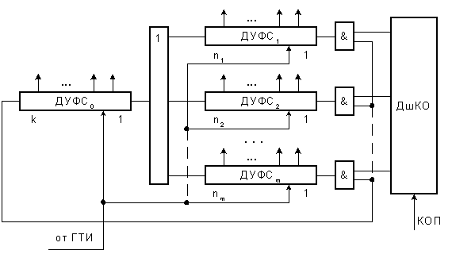
Совокупность РТИ и СФУФС иногда называют датчиком УФС - ДУФС.
Пример схемы с использованием индивидуальных и общих датчиков (ДУФС):
В данном случае используется общий ДУФС0, который генерирует УФС машинного цикла, связанного с выборкой очередной команды. Этот подход можно развить, выделяя ДУФС для выборки операндов и т.д. С другой стороны, индивидуальные ДУФС можно объединять по равенству числа тактов.

Slide 49
Организация микропрограммных устройств управления
Идея микропрограммного управления заключена в замене схемной реализации УУ (точнее СФУФС) программируемым устройством.
Рассмотренный выше пример проектирования СФУФС предполагает необходимость выдавать в блоки ЭВМ определенную последовательность наборов двоичных сигналов (двоичных слов). Это значит, что работа компьютера в рамках реализации каждой микрооперации может быть закодирована, а коды могут храниться в специальном ЗУ.
Код, соответствующий информации о наборе выполняемых в один машинный такт микроопераций называется микрокомандой.
Из последовательности микрокоманд составляется команда. Иначе говорят: каждая команда разворачивается в микропрограмму.

Slide 50
Важнейшие достоинства микропрограммировании:
Расширение списков команд, усложнение команд (команды сложения с двойной точностью – простой типичный пример) чрезвычайно усложняют схемное проектирование
Если можно менять содержимое микропрограммного (МП) ЗУ, то это значит, что можно менять систему команд.
Отмеченная гибкость, сменяемость систем команд имеет очень важное достоинство «эмуляции» ЭВМ.
Упорядочение процесса проектирования: удается формализовать и разграничить задачи схемотехники и микропрограммирования и, далее, автоматизировать проектирование.
Микропрограммные ЗУ, как всякие ЗУ, являются схемами с регулярной структурой. Такие схемы проще диагностировать. Это ведет к повышению надежности вычислительной машины.

Slide 51
Типы (классификация) МП УУ:
По типу используемого ЗУ: статические (на ПЗУ, ПЛМ) и динамические (на ОЗУ), что ведет к еще большей гибкости.
По способу адресации очередной МК: с естественной и принудительной адресациями. (Особый тип – квазипринудительная адресация).
По временному распределению выполнения МК: последовательные и параллельные (совмещение фаз, конвейерные режимы).
По способу кодирования МК: горизонтальные (минимальное кодирование) и вертикальные (максимальное кодирование). При горизонтальном кодировании каждому разряду МК соответствует свой УФС.
По способу исполнения МК: малофазные (однофазные) и полифазные МК. Отсюда один шаг до пикопрограммирования

Slide 52
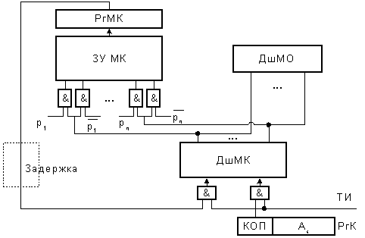
Структурная схема МП УУ Уилкса – Стринджера.
p₁ - р_{n} – от триггеров условий.

Slide 53
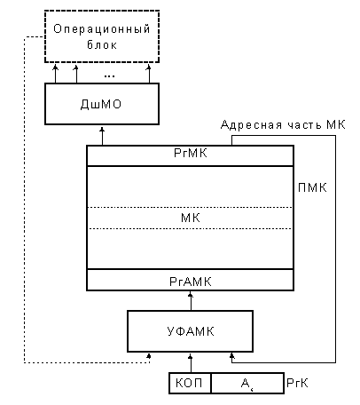
Современные МП УУ имеют те же структурные идеи.
Обобщенная структура
современных МП УУ:
УФАМК – устройство формирования адреса следующей МК. Особенности УФАМК заключаются лишь в принятых способах адресации следующей МК - принудительная или естественная.

Slide 54
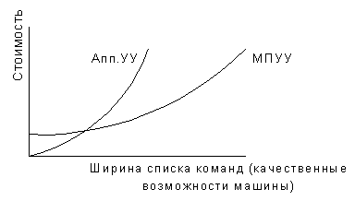
Спор между МП УУ и аппаратными УУ ныне, несмотря на все преимущества МП УУ, не завершен. Причину этому наиболее наглядно демонстрирует такой условный график:
Для специализированных машин целесообразнее использовать аппаратные УУ.

Slide 55
Организация процессорных подсистем ввода-вывода информации
Под системой ввода-вывода понимается совокупность аппаратных и программных средств, обеспечивающих обмен информацией между процессором и оперативной памятью с одной стороны и внешними (периферийными) устройствами с другой стороны.
К внешним (ВнУ) следует отнести устройства, выполняющие функции загрузки данных и программ, отображения результатов, документирования и т.п. (зачастую они также выполняют функции преобразования форм представления информации), устройства внешней памяти, устройства поддержки приема и передача данных по линиям связи и др. Это не исчерпывающий список!
Современный подход в проектировании компьютеров заключается в использовании принципа модульности. Из отдельных унифицированных модулей в зависимости от назначения ЭВМ компонуется, набирается нужный состав и структура. Причем в первую очередь (в основном!) отличия в структуре связаны с требующимся в каждом случае набором внешнего оборудования.

Slide 56
Современная ЭВМ – набор унифицированных модулей. Соответственно, разумно унифицировать и связи между этими модулями.
Унифицированная система линий связи (шин), правил кодирования и передачи информации, обеспечивающих возможность соединения модулей в единую ЭВМ в различных сочетаниях называется интерфейсом.
Четыре функции интерфейса процессора:
буферирование;
дешифрация адреса и выбор устройства;
дешифрация команды;
синхронизация и управление.
В малых ЭВМ управление вводом-выводом чаще всего возлагается на центральное УУ, входящее в состав процессора.

Slide 57
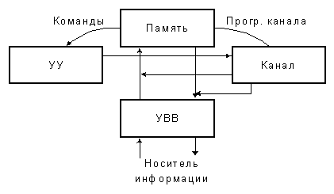
В больших ЭВМ одна из основных целей – высокая производительность в решении задач. Это достигается в частности параллельной работой во времени процессора и периферийных устройств, существенно менее производительных.
Для этого из состава процессора выделяются схемы управления периферийными устройствами (ПерУ) и им придается автономность. Поскольку многие функции управления ПерУ принципиально не зависят от типа устройства, то они могут быть возложены на специальные унифицированные устройства управления вводом-выводом, называемые каналами ввода-вывода.
Каналы обеспечивают
производительный обмен
информацией с ядром
вычислителя и параллельную
работу с процессором
переменного набора
периферийных устройств
различных типов.
Таких каналов может быть
несколько по количеству и типу (мультиплексные и селекторные).

Slide 58
Способы обмена данными между ядром ЭВМ и периферийными устройствами
Внимание! Рекомендуется ознакомиться с материалами приложения П4.2.
Обмен данными в малых ЭВМ имеет две основные разновидности:
программно управляемая передача данных;
передача данных с пропуском циклов (командных или машинных).
В первом случае обменом со скоростью не более чем одно слово за один командный цикл управляет специальная программа, реализуемая процессором.
Во втором случае, при прямом доступе к памяти, обмен осуществляется под управлением УУ внешнего устройства.

Slide 59
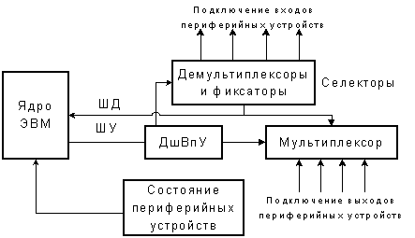
Обобщенная структурная схема программно управляемой передачи данных:
ПерУ работают медленнее процессора и поэтому используются фиксаторы.

Slide 60
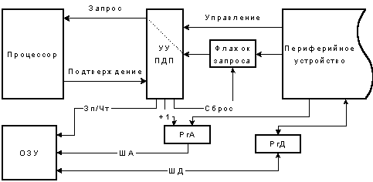
Альтернативой программно управляемой передачи данных в персональных и малых ЭВМ является организация прямого доступа к памяти (ПДП).
Обобщенная структурная схема ПДП:

Slide 61
Последовательность событий при прерываниях
Каждое ПерУ, подключенное к процессору через систему прерывания, может посылать в процессор сигнал запроса прерывания (ЗПр). (В американской традиции этот сигнал обозначается INT).
Это просьба об обслуживании, требование реакции процессора, иногда – немедленной.
Сигнал ЗПр появляется асинхронно к действиям процессора, управлять фактом его появления программа, выполняемая процессором не может. Выхода только два:
1) игнорировать ЗПр;
2) временно приостановить текущую программу, перейти к другой программе (подпрограмме) обслуживания ЗПр, обслужить и вновь вернуться к выполнению прерванной программы.
В этом последнем случае прерываемая программа должна по окончании обслуживания ПерУ выполняться так, будто никакого прерывания не было. Следовательно, перед обслуживанием прерывания содержимое всех регистров процессора, которые потребуются ПерУ, надо временно запомнить, например - в стековой памяти, для последующего возврата. Это прямое контекстное переключение. Возврат к прерванной программе это обратное контекстное переключение.

Slide 62
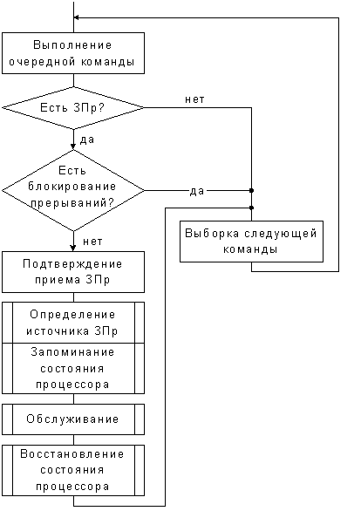
События при возникновении
запроса прерывания
процессора можно
описать такой
условной
структурной схемой:
Задержки, вызванные
контекстными
переключениями снижают
производительность ЭВМ
(эффективность
обслуживания).

Slide 63
Идентификация прерывающего устройства
Способы решения проблемы идентификации различаются скоростью реакции процессора и объемом дополнительных аппаратных затрат.
Программный поллинг. (По-английски polling – голосование). Это простейшее, с точки зрения аппаратных затрат, решение, заключающееся в программном опросе флажков (триггеров) готовности ПерУ (сигналов прерываний). Реагируя на прерывание, процессор переходит к подпрограмме, находящейся в фиксированной области памяти с известным начальным адресом. Этот начальный адрес загружается в программный счетчик (СчК) после контекстного переключения.
Конкретная реализация поллинга зависит от особенностей системы команд процессора и других особенностей вычислителя.
Недостаток программного поллинга – необходимость проверки всех устройств увеличение времени прерывания за счет опроса.

Slide 64
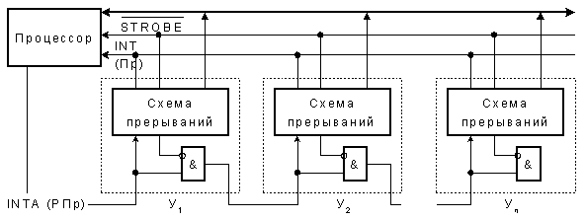
Аппаратный поллинг. (Другие названия: дейзи-цепь, приоритетная цепочка, гирляндное включение ПерУ и пр.) Заключается в организации специальной линии распространения сигнала подтверждения прерывания, проходящей через все устройства. Устройство, запросившее прерывание, блокирует (аппаратно!) дальнейшее распространение сигнала. Приоритеты расставляются в соответствии с «географической» близостью к процессору. Затем ПерУ передает в процессор свой адрес с сопровождающим его обычно стробом.

Slide 65
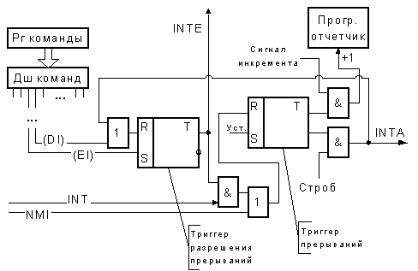
Классическая внутрипроцессорная схема обработки запросов прерывания (Intel):

Slide 66
Векторные прерывания
Если в системе прерывания возникают часто (много внешних устройств, либо каждое из них работает интенсивно и в нескольких режимах), опрос устройств потребует очень много времени. Поэтому в этих случаях выбирают аппаратный поллинг. Формируемый на ШД от идентифицированного внешнего устройства адрес рассматривается как «вектор прерывания», который и используется для обращения к той или иной программе.
«Векторного» в этом адресе лишь то, что он указывает, направляет.
Обычно формирование векторов прерываний возлагается на специальную схему выбора приоритетов (другое название – блок приоритетного прерывания - БПП).

Slide 67
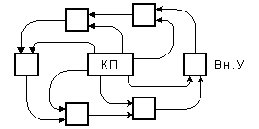
Контроллеры прерывания
Основные контроллера функции:
аппаратный поллинг;
смена системы приоритетов
(круговой простой и
по обработке запросов;
также возможен случайный
приоритет и др.)
аппаратный запрет прерываний;
организация многоуровневых
прерываний.
Процессорная реализация функций контроллера: единый алгоритм обработки «нештатных» ситуаций (прерываний, программных прерываний или обращений к подпрограммам, исключений, «ловушек» и т.д.).

Slide 68
Организация прямого доступа к памяти
Каналом прямого доступа к памяти (ПДП) называют совокупность аппаратных средств, позволяющих осуществлять быстрый обмен данными между основной памятью и интерфейсом устройства ввода-вывода без участия процессора.
Обычно шиной ОЗУ управляет процессор, и вот именно канал ПДП способен временно брать на себя функции управления при передаче данных непосредственно между периферийным устройством и оперативной памятью.
Существует две разновидности ПДП (по источнику синхронизирующего сигнала ПДП):
режим идентификации состояния памяти; передачи из канала ПДП происходят без информирования об этом процессора, но лишь тогда, когда процессор не обращается к памяти (необходима идентификация «свободы» ОЗУ - процессор сообщает об этом, либо по обусловленной концепции работы процессора);
режим с пропуском тактов («заём» тактов), при котором канал ПДП заставляет процессор на время отключиться от ОЗУ.

Slide 69
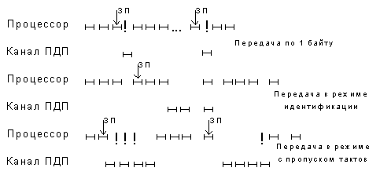
Как в первом, так и во втором режиме целесообразны и возможны совмещения внутренних операций процессора с передачами ПДП.

Slide 70
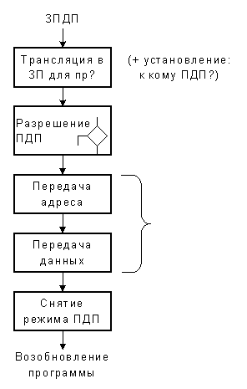
Аппаратная реализация каналов ПДП определяется особенностями ЭВМ и, главным образом, принятого интерфейса.
Общие принципы
работы ПДП
представлены
в виде ГСА:
Как и в случае прерывания, ПДП может быть возложен на программируемый контроллер (контроллер ПДП) с широкими функциями выбора приоритетов, контроля и т.п.

Slide 71
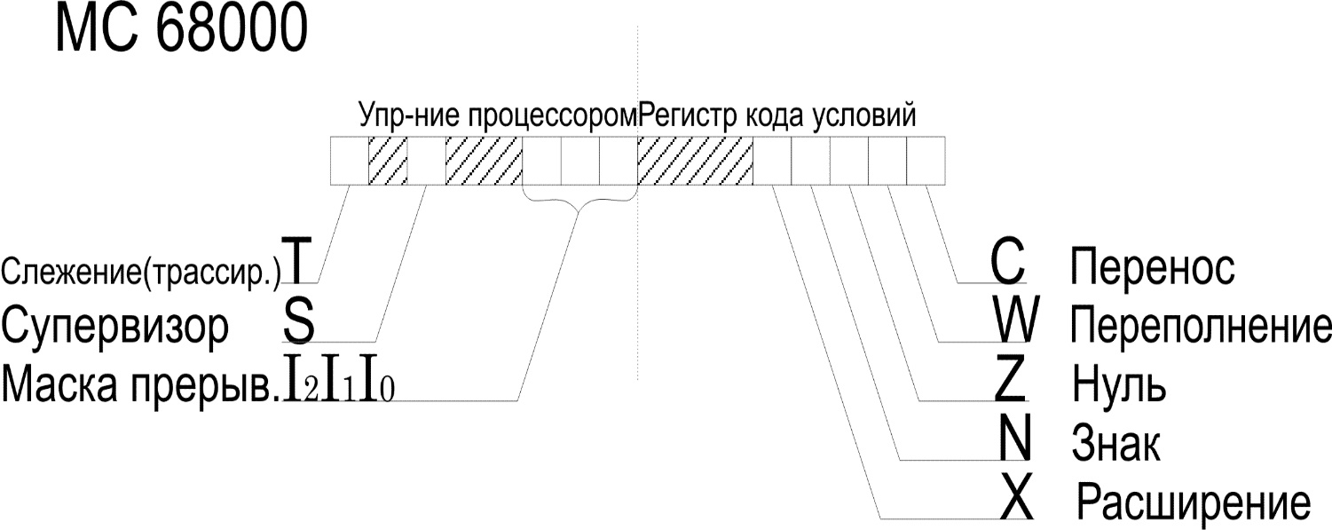
Слово состояния процессора
Происхождение термина «слово состояния процессора» связано в первую очередь понятием «состояние внешнего устройства». На первый взгляд состояние процессора можно было бы определить как содержимое всех регистров (всех элементов памяти) входящих в состав процессора. Но на практике под словом состояния процессора (ССП) понимается содержимое основного рабочего регистра (регистра-аккумулятора) и регистра хранения признаков результата операции АЛУ.
Примеры форматов регистра хранения признаков результата:

Slide 72
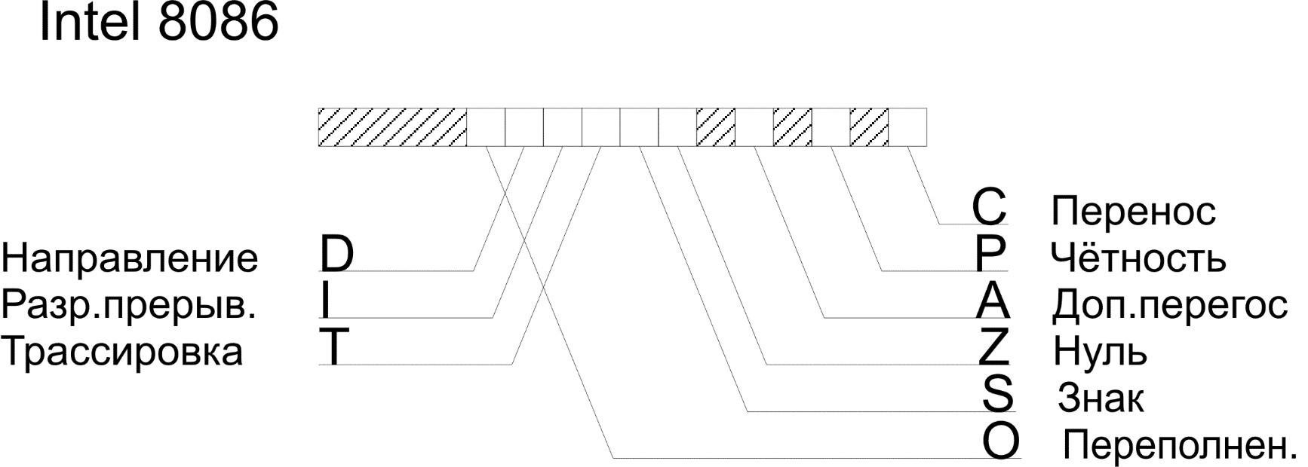
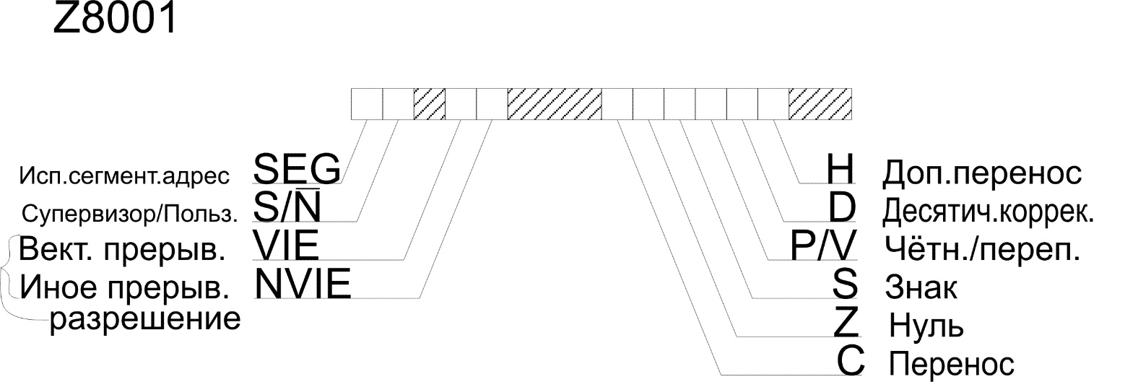

Slide 73
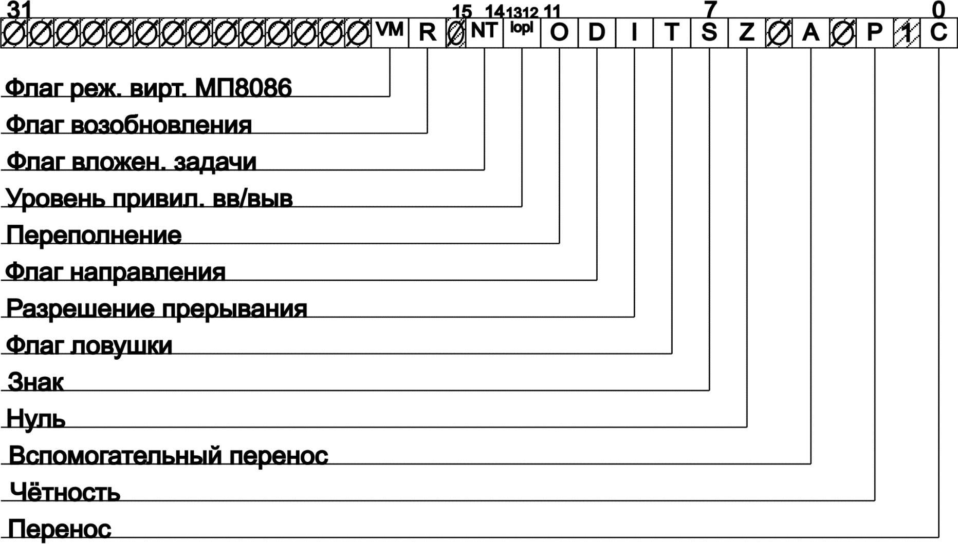
Формат регистра хранения признаков результата следующих поколений процессоров Intel:

Slide 74
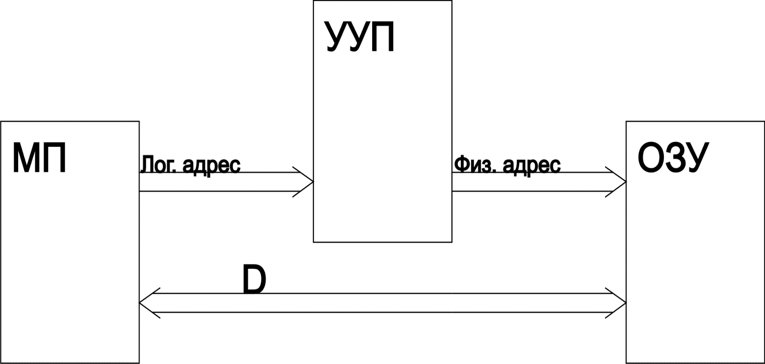
Организация подсистемы зашиты памяти
Общая схема взаимодействия процессора с ОЗУ выглядит примерно так:

Slide 75
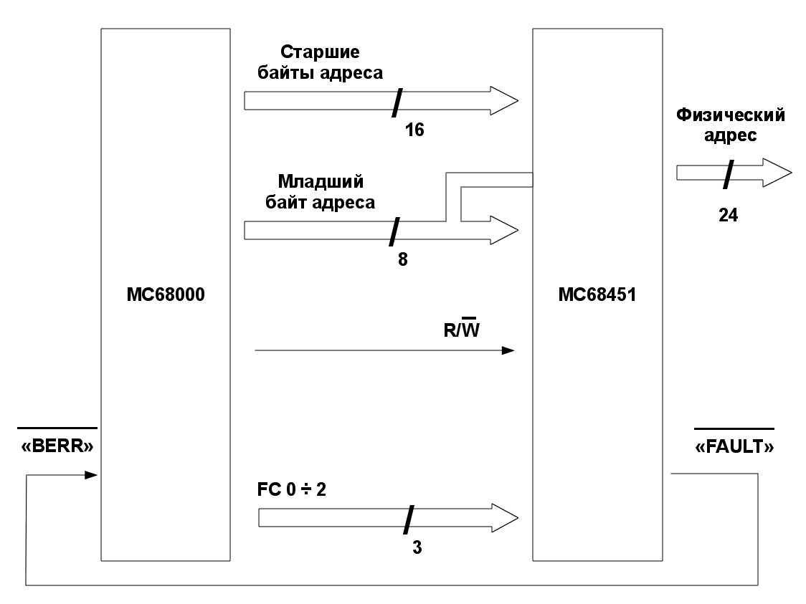
Можно конкретизировать эту схему на примере внедрения фирмой Motorola своей пионерской разработки по защите сегментированного адресного пространства.

Slide 76
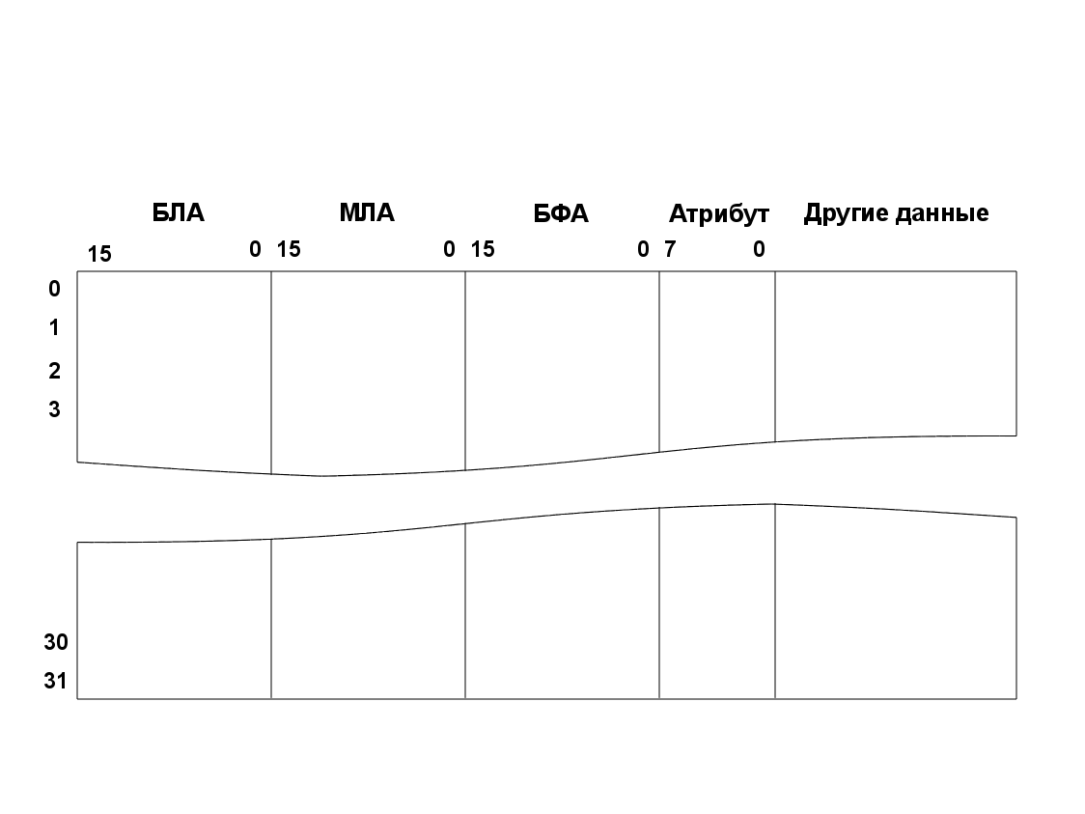
Обобщенная таблица дескрипторов сегментов:

Slide 77
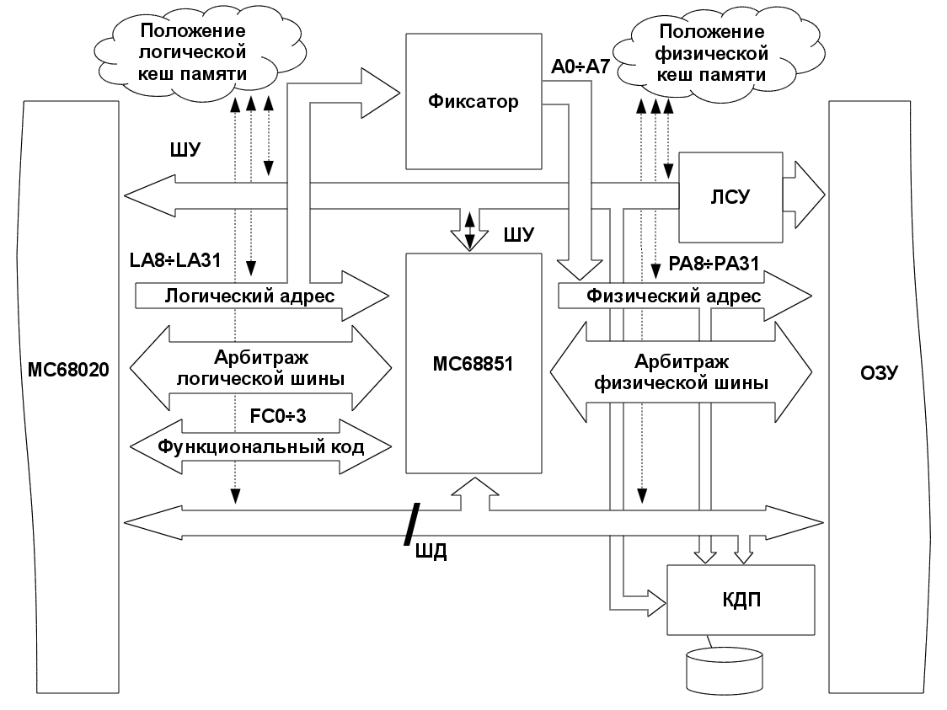
Усовершенствованная модель взаимодействия процессора с ОЗУ от фирмы Motorola:

Slide 78
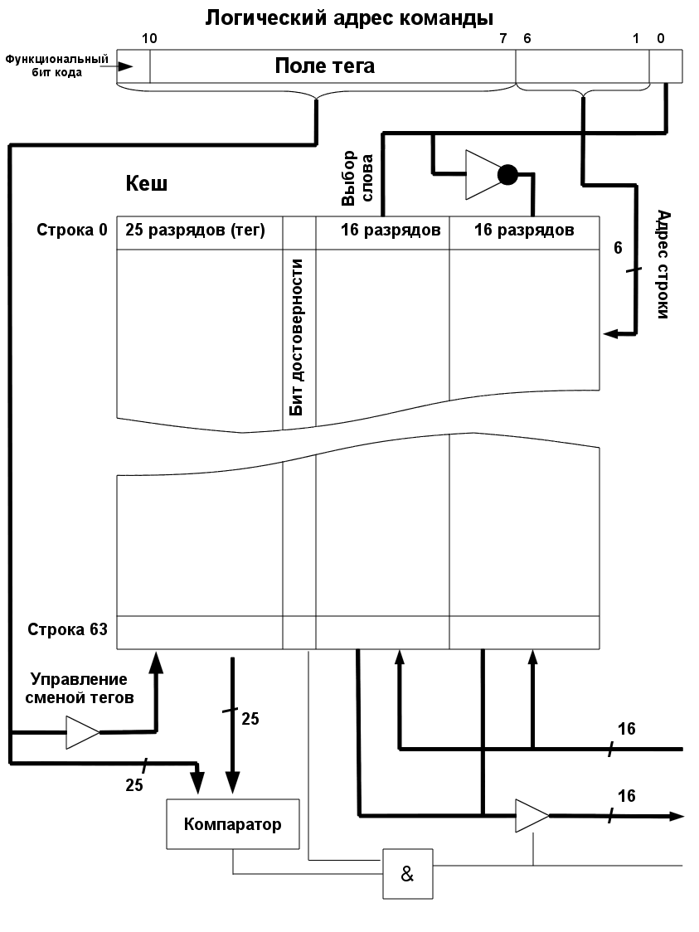
Организация кэш-памяти команд
Как и в случае организации
подсистемы защиты
памяти лидером
создания и внедрения
кэш-памяти команд
стала фирма Motorola.
На рисунке приведена
несколько упрощенная
схема организации
этого устройства.

